Slide 1
ГПОАУ ЯО Ярославский педагогический колледж
Дополнительное профессиональное образование для студентов
ГПОАУ ЯО Ярославского педагогического колледжа

Slide 2
ГПОАУ ЯО Ярославский педагогический колледж
Профессиональная переподготовка для студентов
Ярославского педагогического колледж
Студенчество – начало активной деловой жизни, самая плодотворная и творческая ее часть. Ярославский педагогический колледж предлагает своим студентам использовать это время для приобретения дополнительных знаний, умений и навыков, которые помогут стать конкурентоспособным, найти себя и послужат началом удачной профессиональной карьеры и творческого роста.

Slide 3
ГПОАУ ЯО Ярославский педагогический колледж
Преимущества получения дополнительного профессионального образования
У Вас есть уникальная возможность одновременно с обучением по программе среднего профессионального образования получить дополнительную специальность
Диплом о профессиональной переподготовке дает возможность найти более высокооплачиваемую работу и стать конкурентоспособным на рынке труда
Учебный процесс ведут высококвалифицированные преподаватели и специалисты-практики с использованием современных технологий обучения и интерактивного оборудования

Slide 4
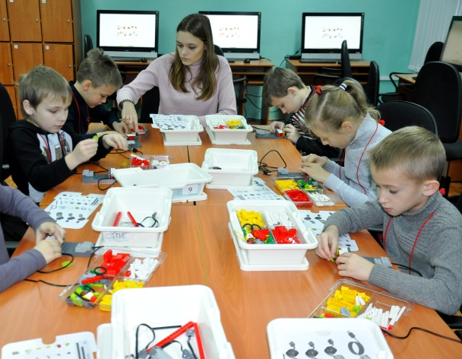
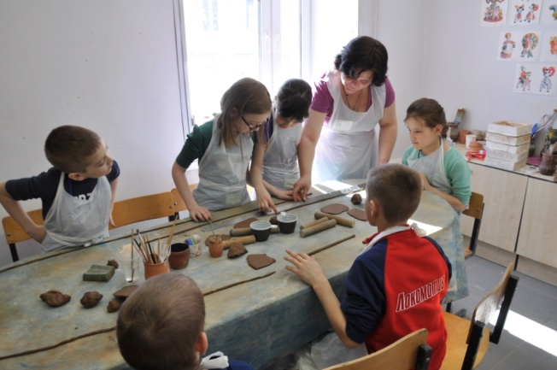
ГПОАУ ЯО Ярославский педагогический колледж
Программа профессиональной переподготовки для специальности 44.02.01 Дошкольное образование
«Организационно-педагогическое сопровождение дополнительного образования детей»
.
Педагог-организатор организует досуговую деятельность детей в образовательных учреждениях и организациях дополнительного образования
Развивает познавательные, творческие и коммуникативные умения и навыки по направлениям:
художественное, туристско-краеведческое, естественно-научное, техническое (ИКТ), социально-педагогическое; физкультурно-спортивное.

Slide 5
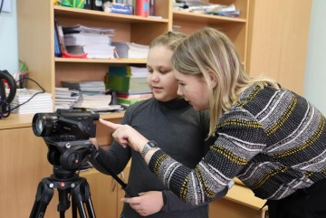
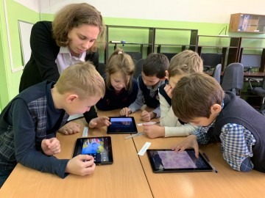
ГПОАУ ЯО Ярославский педагогический колледж
Программа профессиональной переподготовки для специальности 44.02.02 Преподавание в начальных классах
«Социально-педагогическая поддержка обучающихся в процессе социализации».
.
Социальный педагог работает с детьми имеющими проблемы в учебе, нарушающими общепринятые нормы поведения, детьми из неблагополучных семей и т.д.
Выявляет и анализирует проблемы обучающихся; разрабатывает и реализует программы адаптации детей в социуме; консультирует детей, родителей и учителей.

Slide 6
ГПОАУ ЯО Ярославский педагогический колледж
Программа профессиональной переподготовки для специальности 44.02.05 Коррекционная педагогика в начальном образовании
«Тьюторское сопровождение обучающихся дошкольного и младшего школьного возраста»
.
Тьютор (tutor англ. наставник) — это специалист, обеспечивающий сопровождение ребёнка в образовательном процессе.
Разрабатывает индивидуальный образовательный маршрут для детей, с учётом их особенностей и возможностей.
Создает комфортные условия для успешного обучения ребёнка.
Организует процесс индивидуальной работы с ребёнком.
Оказывает помощь в преодоление трудностей в процессе обучения.
Выстраивает взаимодействие с родителями.

Slide 7
ГПОАУ ЯО Ярославский педагогический колледж
Программа профессиональной переподготовки для специальности 49.02.01 Физическая культура
«Технология и методика фитнес-тренировок по индивидуальным программам»
.
Фитнес-тренер индивидуальных программ - это специалист, разрабатывающий индивидуальные программы спортивных занятий и контролирующий правильность выполнения упражнений.
Владеет основами анатомии, физиологии. Знает методики стретчинга. Разбирается в типах осанок, владеет базовыми навыками работы с разными категориями людей. Имеет творческий склад ума, чтобы составлять комбинации для степа или аэробики. Знает технику базовых упражнений силовых программ.

Slide 8
ГПОАУ ЯО Ярославский педагогический колледж
Срок обучения: 1 год 10 месяцев (1,2 курс)
Стоимость обучения:
для студентов очной формы обучения – 10 000 руб. в год

Slide 9
ГПОАУ ЯО Ярославский педагогический колледж
Подать заявление и заключить договор
на обучение по программе профессиональной переподготовки можно в отделе по методической работе
с 4 по 29 сентября 2023 года
Контакты:
тел. (4852) 31-30-74

